Slide 1

2021·06
脚踏实地-仰望锦云！
YOLO Little Object Detection
李铭潍 彭仁超 李太清

Slide 2
1
研究背景与意义
2
研究目标
目录
3
研究的主要内容
CONTENTS
4
研究的方法与步骤
5
研究的成果与反思

Slide 3
1 研究背景与意义

Slide 4
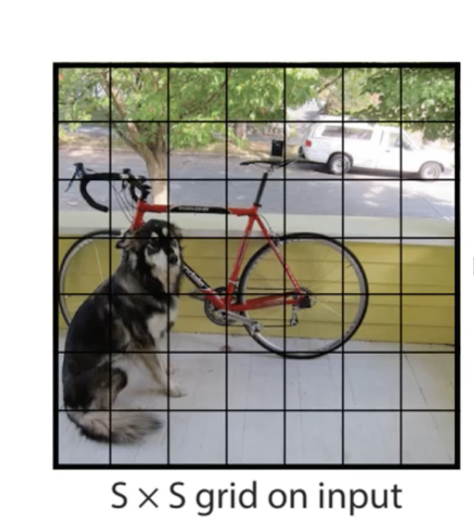
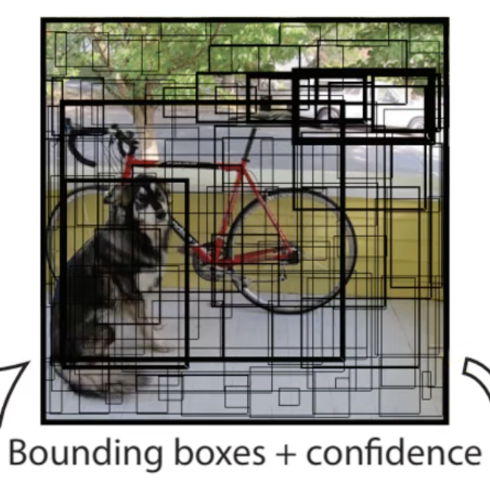

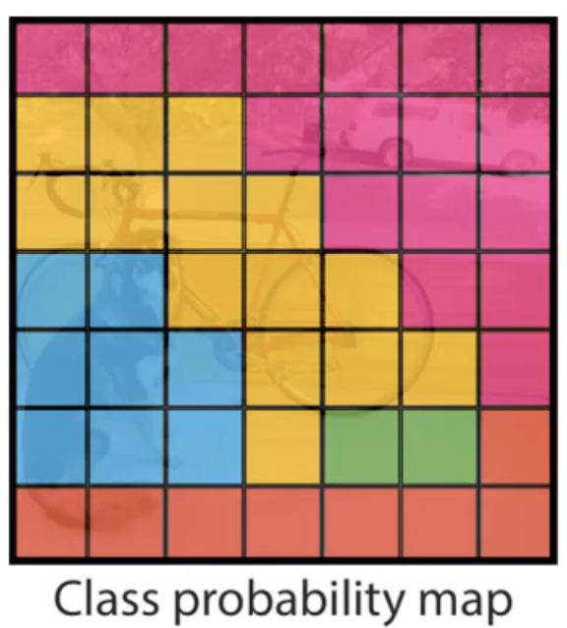
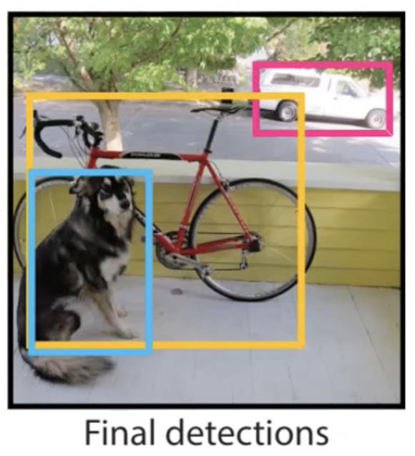
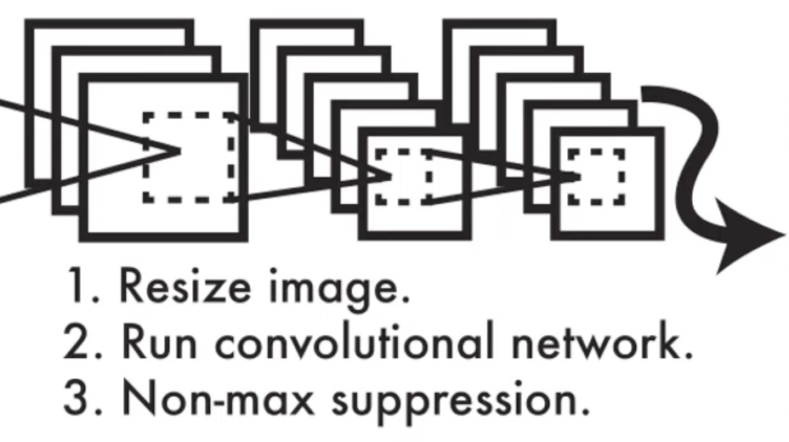
1
研究的背景及意义
数字电路远程控制平台搭建
YOLOV5的优势
You Only Look Once
Real Time
将 feature map 划分为S*S个grid cells，只进行一次CNN运算
每个格子对目标进行预测，在图像中生成潜在的 Bounding Box
Unified：End to End

Slide 5
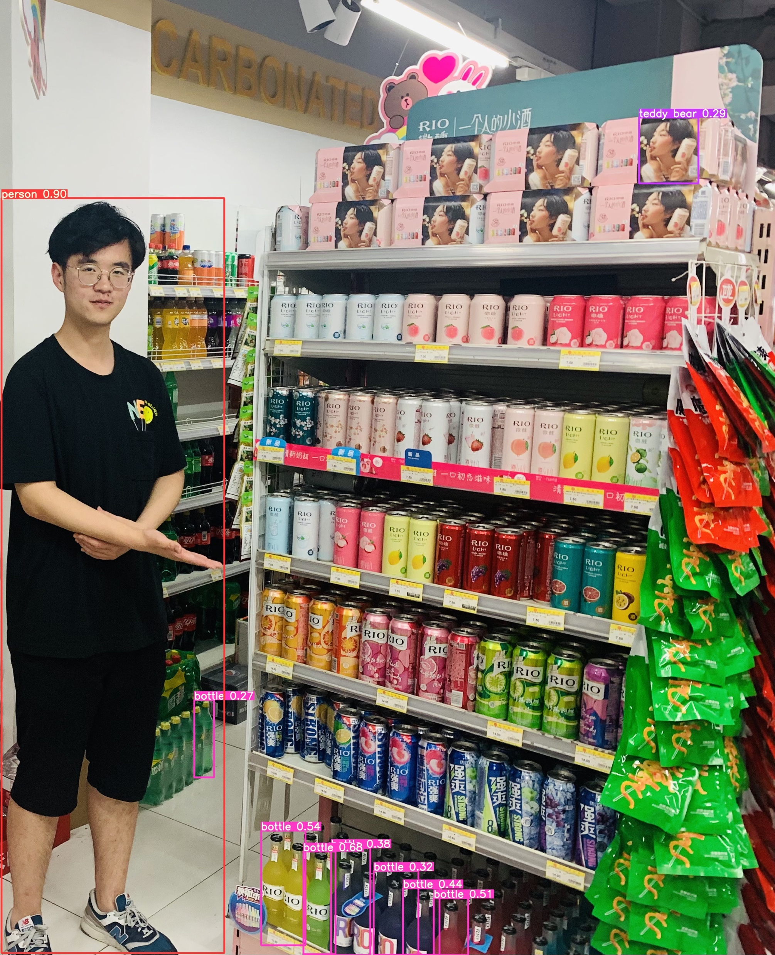
1
研究的背景及意义
数字电路远程控制平台搭建
YOLOV5的不足
But You Only Look Once 针对小目标效果不佳
潜在 Bounding Box 计算概率分布
通过 K-means 得到Anchor Box 的形状和大小
NMS 处理优化 Bounding Box 删除冗余 Bbox
但 YOLO 对密集小目标的检测效果差
YOLO 通过全局特征直接得到预测结果:
小目标在缩放后由于感受野原因，小目标的相对尺寸更小，分辨难度更大
YOLOV5s在COCO数据集训练模型检测结果

Slide 6
2 研究目标

Slide 7
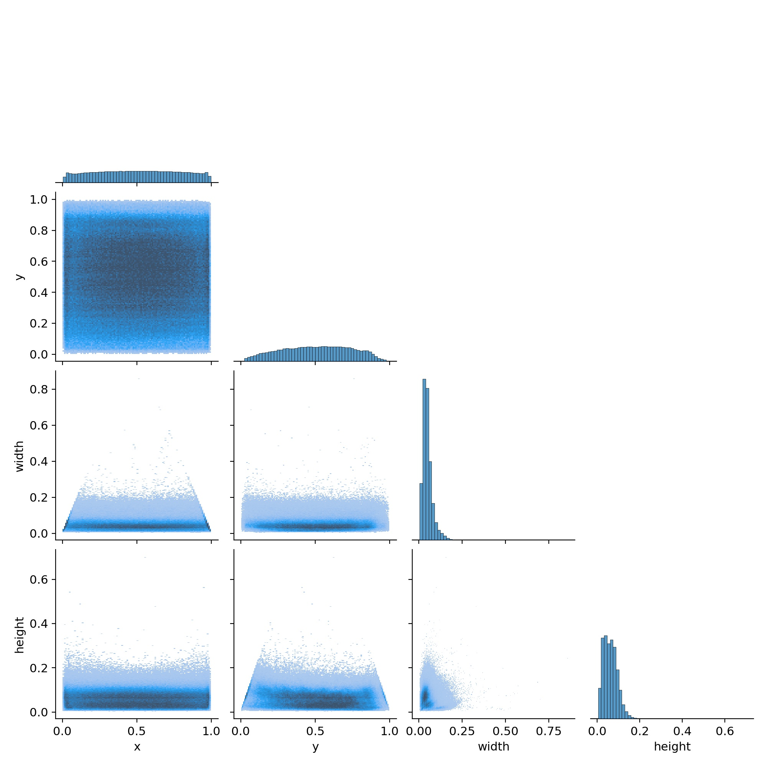
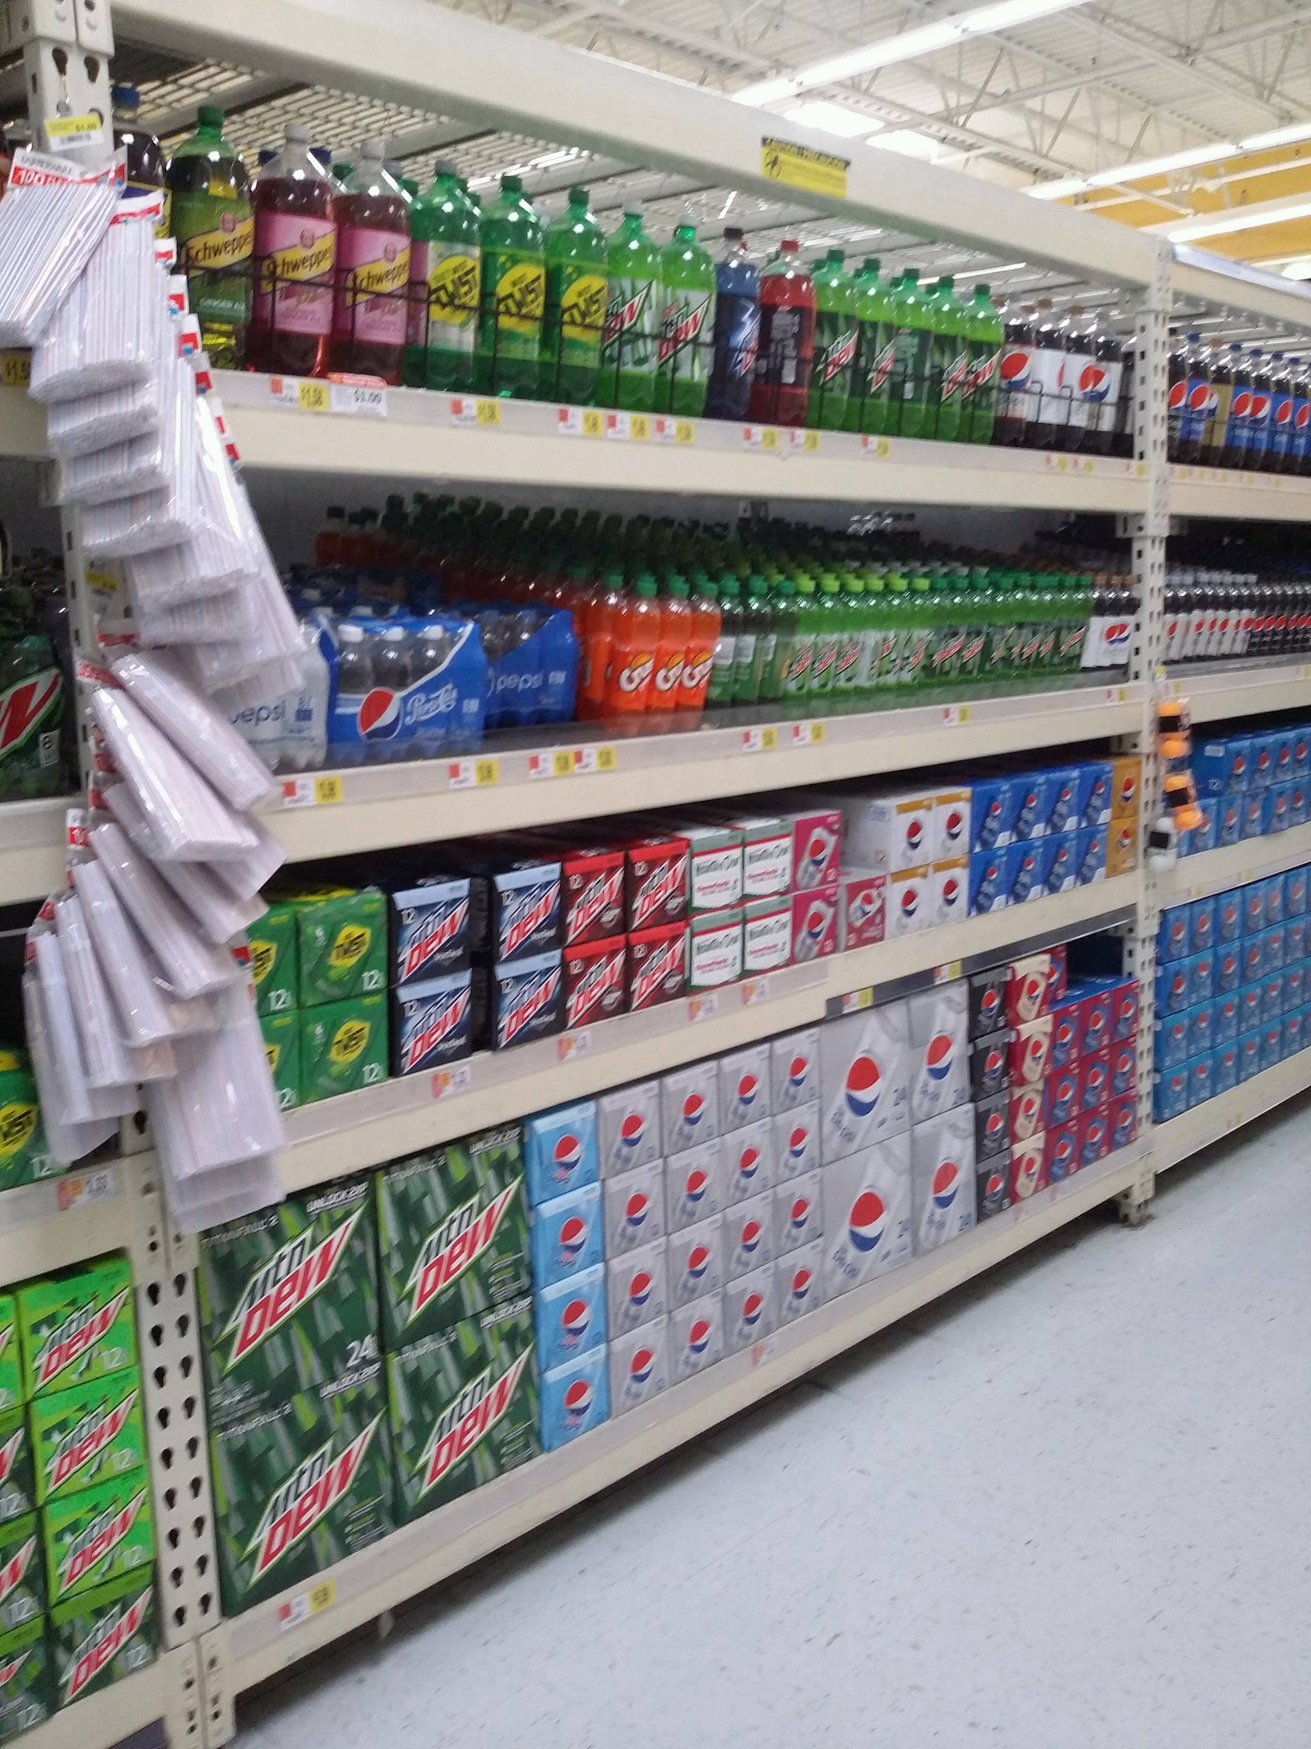
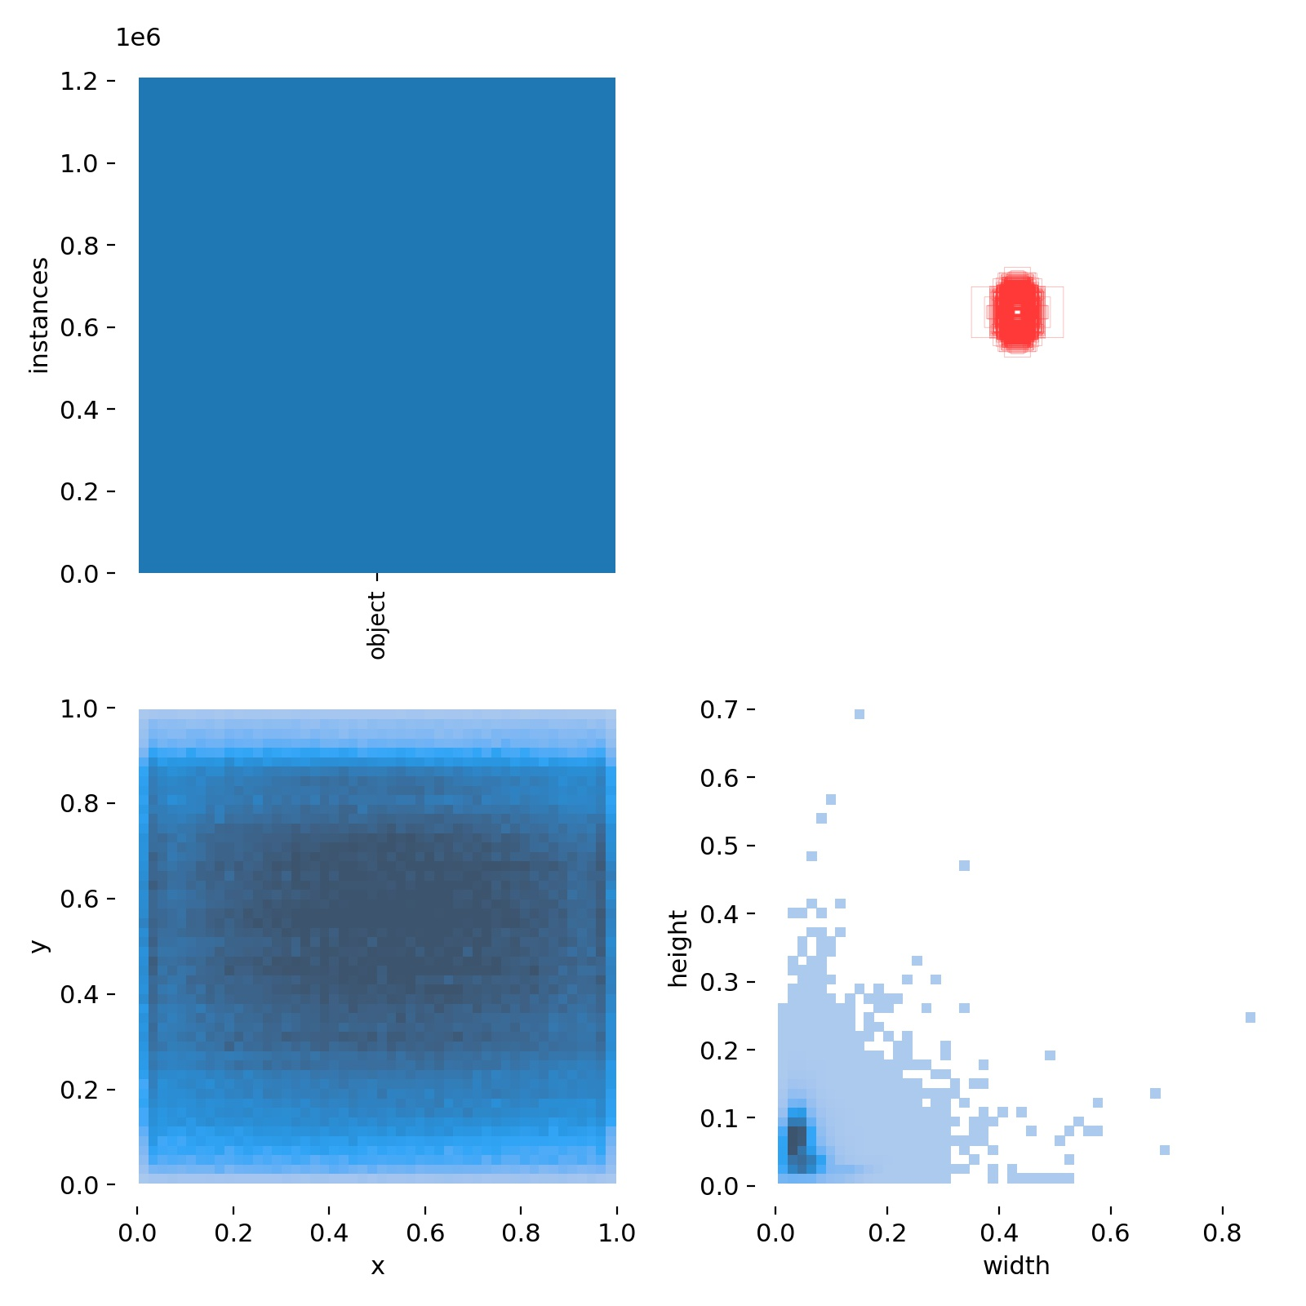
2
研究目的
针对密集小目标
目标：实现对货架小目标检测
使用SKU-110K数据集
右上图：利用函数对测试集中labels分析
可以看出x、y、width、height
各自的分布和其中两两的联合分布。
右下图：
可以看出锚框的大小分布状况

Slide 8
3 研究的主要内容

Slide 9
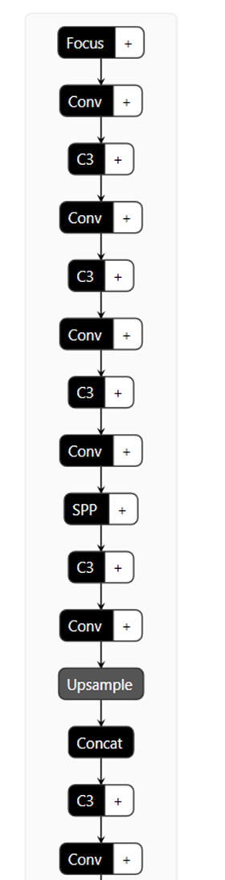
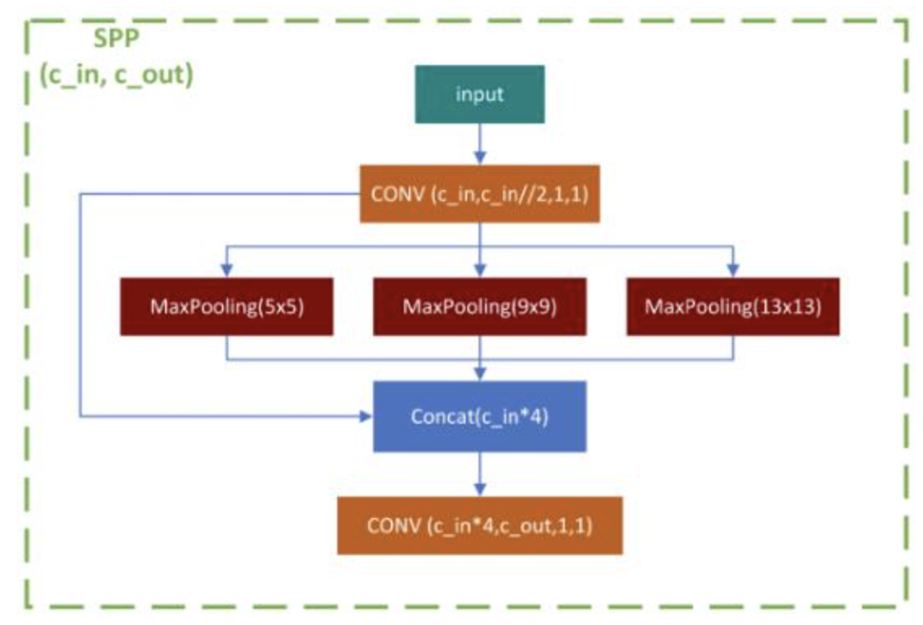
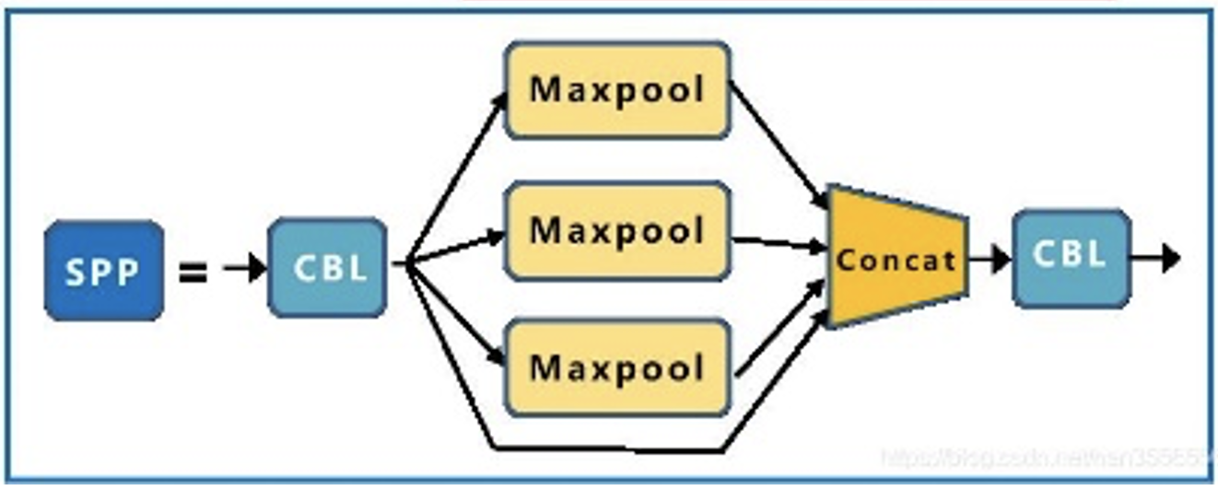
YOLOV5 Backbone
2
YOLOV5 Backbone
3
意义：解决CNN图像大小固定问题
使得输入图片的高宽比以及大小任意
多尺度特征提取出固定大小的特征向量
聚焦YOLOV5特征处理——空间特征金字塔池化
实现步骤：
1. CBL：Conv +Bn +Leaky_Relu
2. Maxpooling*3 划分特征映射
3.进行Concat融合，提高感受野。
Notes:
空间金字塔池化模块，分别采用5/9/13的最大池化，再进行Concat融合，提高感受野。
SPP的输入是512x20x20，经过1x1的卷积层后输出256x20x20，然后经过并列的三个Maxpooling进行下采样，将结果与其初始特征相加，输出1024x20x20，最后用512的卷积核将其恢复到512x20x20、解决尺寸问题

Slide 10
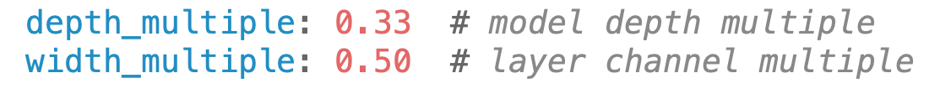
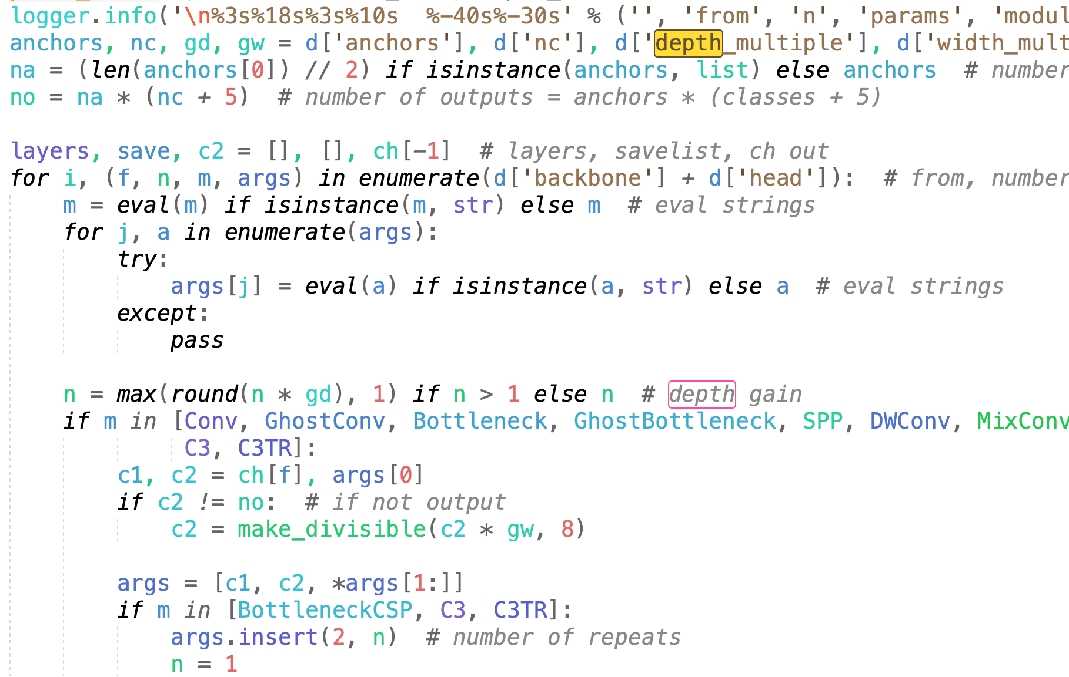
3
YOLOV5模型改良
针对密集小目标
小目标像素特征少，不明显
小目标往往更依赖浅层特征
因为浅层特征有更高的分辨率
Depth_multiple控制Conv深度
选用 YOLOV5s 模型 增强精度
右上图参数控制YOLOV5s Backbone卷积层
右下图是计算过程
Notes:
大目标小目标只跟receptive field（感受野）有关，cnn本身可以检测任何尺度的物体
绝对小目标（像素），和相对小目标（相对原图的长宽来看的）

Slide 11
4 研究的方法与步骤

Slide 12
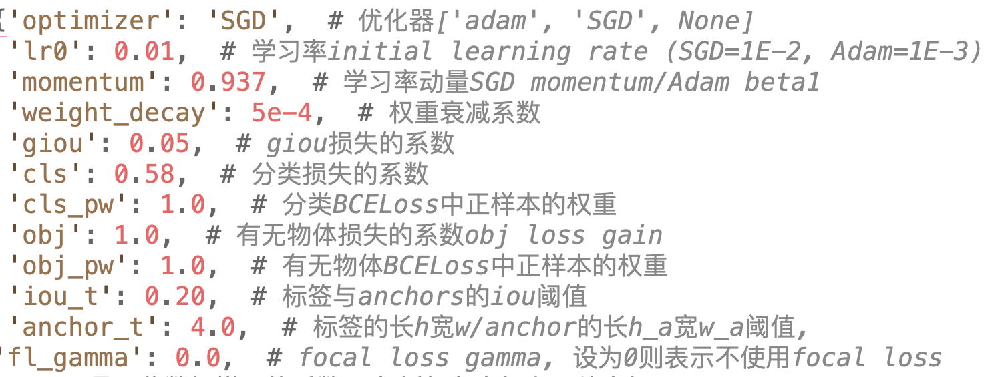
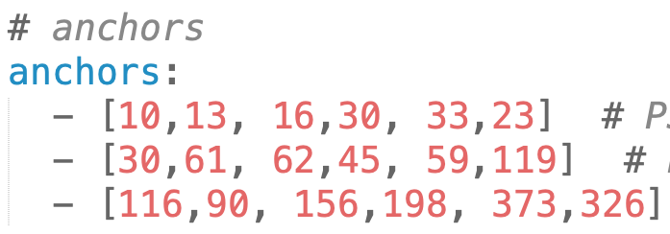
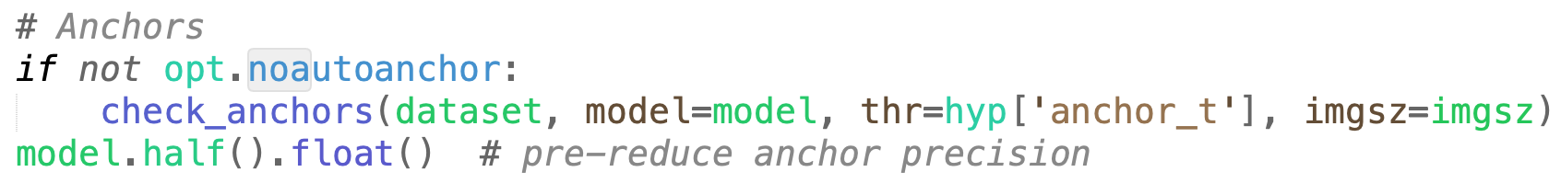
4
研究方法
控制变量法
通过阅读代码与模型调试
根据超参数分别代表含义
利用 YOLOV5s 训练不同的模型
控制超参数训练小目标检测模型
研究：
anchor_t ：标签长宽与anchor长宽比
即控制anchor的长或宽
在真实框的1/n倍~n倍之间。

Slide 13
5 研究的成果与反思

Slide 14
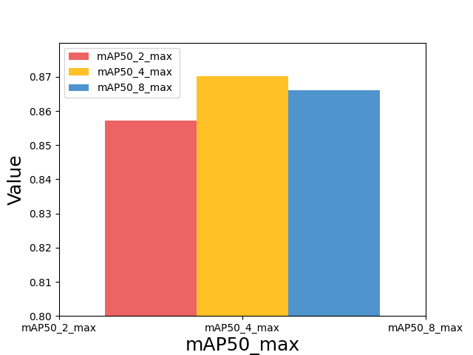
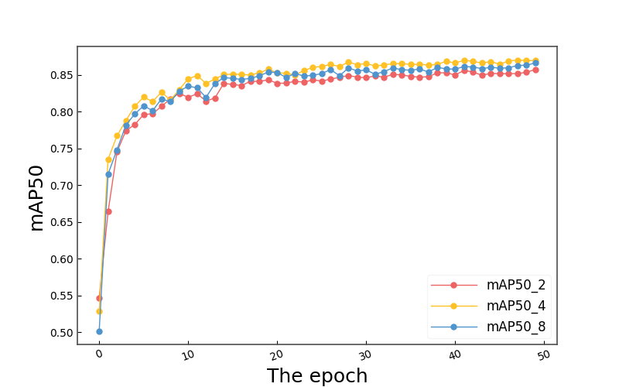
5
研究成果
修改 超参数 anchor_t
控制其他超参数不变的情况下 修改 anchor_t
在SKU-110K数据集 训练50轮的模型 mAP 如右图所示
右上图可得：
当anchor-t 为4时 模型表现最佳
对于小物体检测而言，
anchor_t不宜过大也不宜过小，
过小生成的anchor容易不包含目标；
过大生成的anchor的IOU值较小。
右下图是训练记录

Slide 15
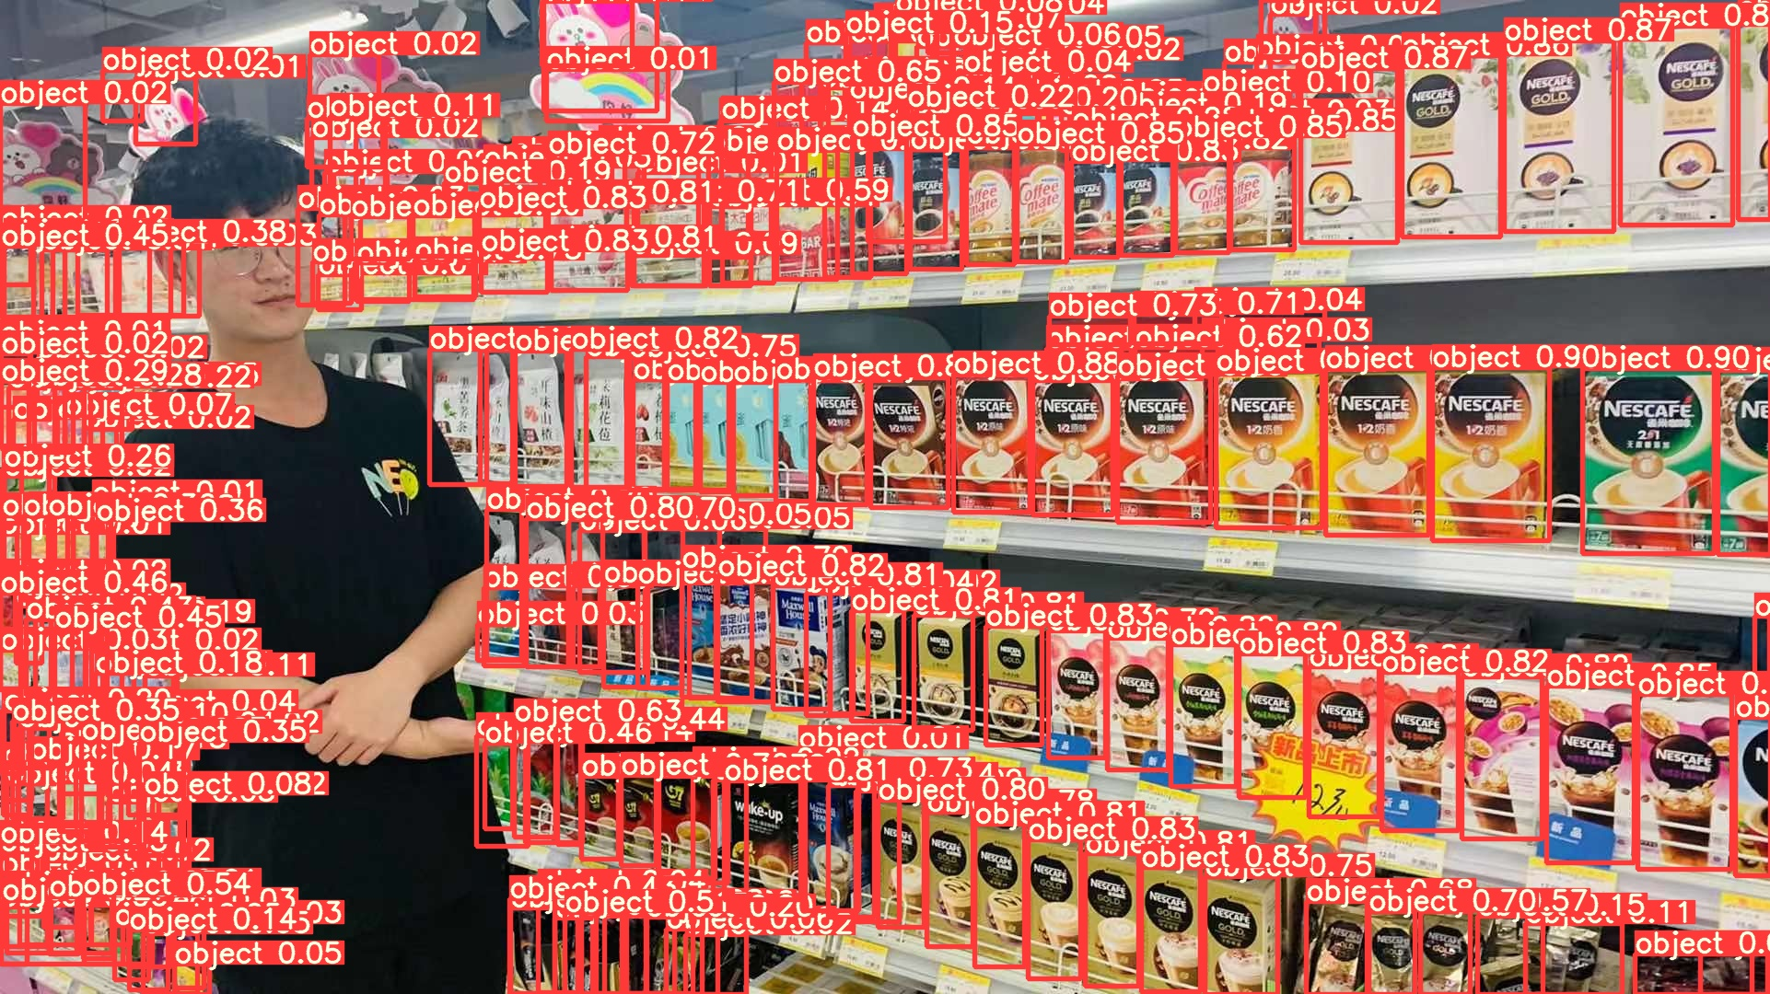
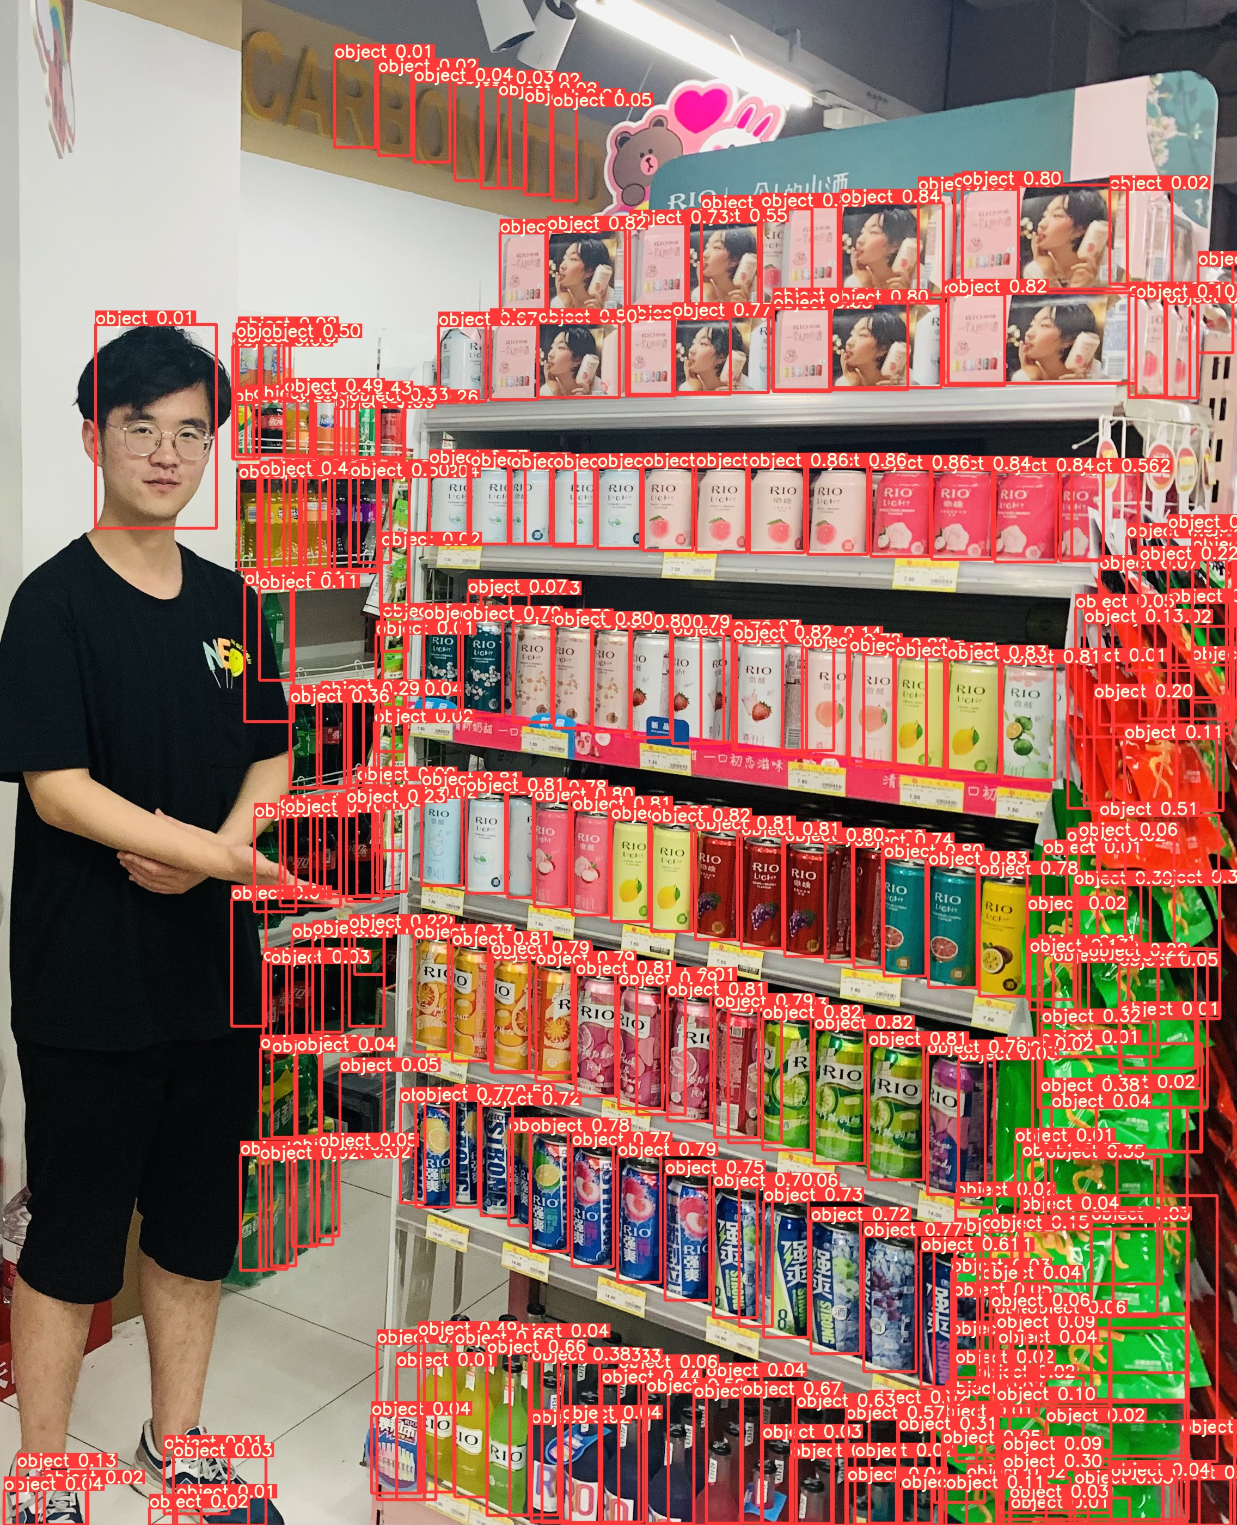
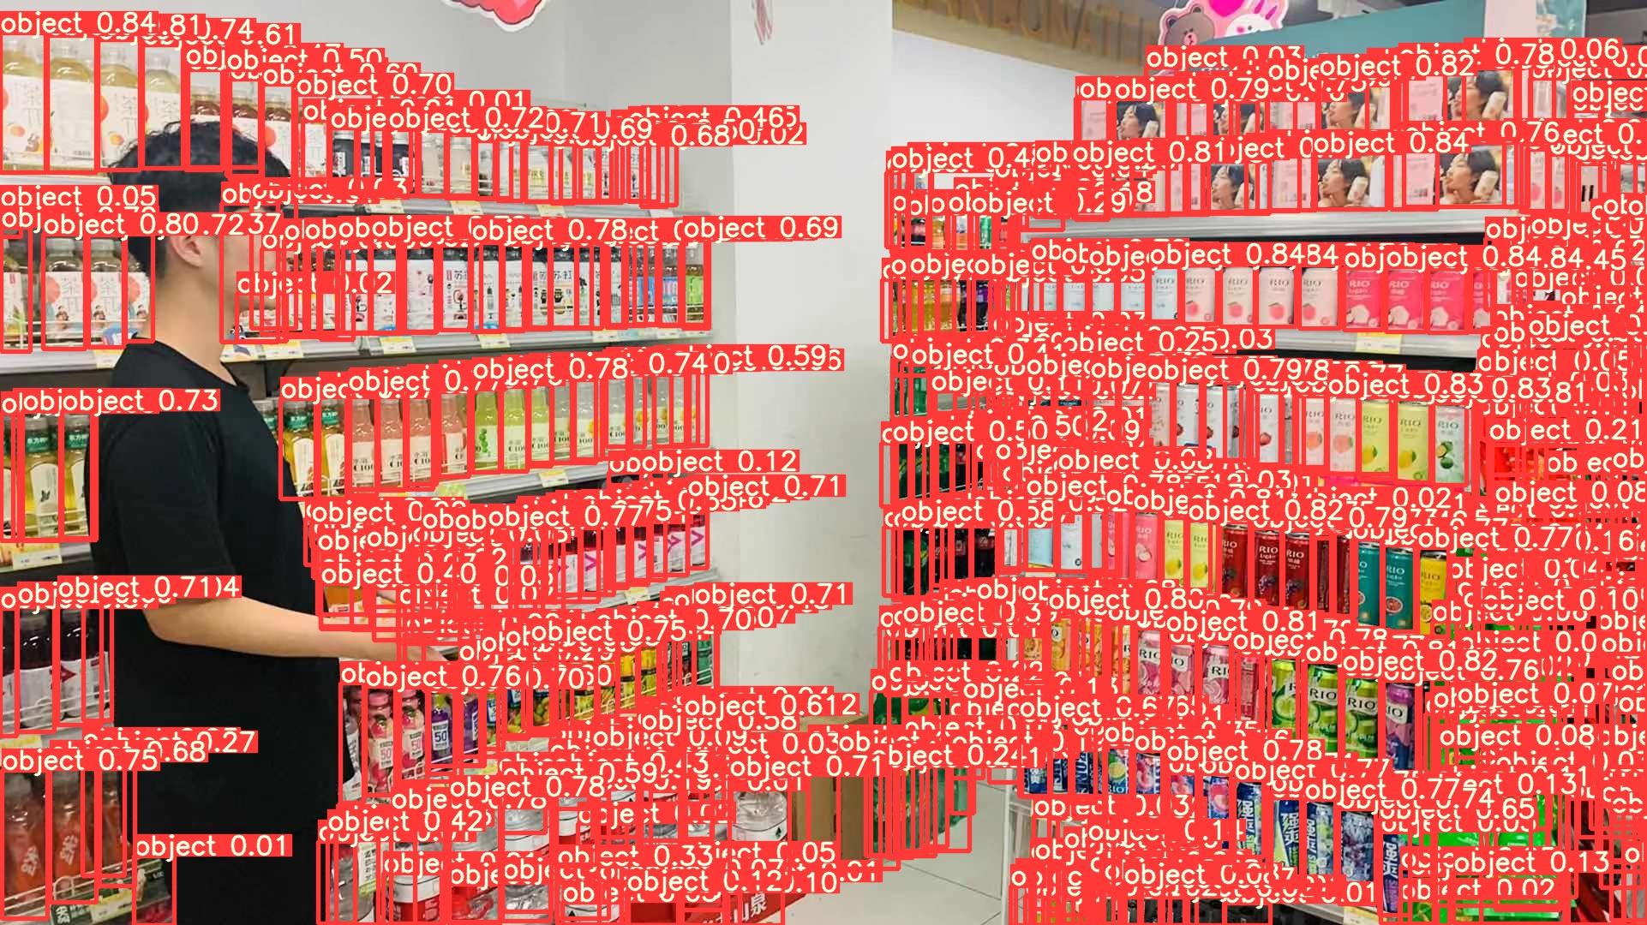
5
研究成果
成果展示

Slide 16
2021·06
敬请批评指正
电子信息与电气工程学部
李铭潍 彭仁超 李太清

